Slide 1


Коммуникации
беседы
переговоры
встречи

Slide 2


Slide 3


Кузнецов, И. Н. Деловое общение /И. Н. Кузнецов. - Москва : Дашков и К, 2018. — 528 с.
В учебном пособии рассматриваются теоретические и прикладные вопросы делового общения. Раскрывается их природа, сущность и основные принципы. Анализируются психологические, этические, риторические правила делового общения. Особое внимание уделено рассмотрению проблем международного общения. Для студентов вузов, изучающих курсы «Менеджмент», «Корпоративная культура», «Риторика», «Этика деловых отношений», «Деловое общение».
http://
Режим доступа: http://znanium.com/bookread2.php?book=411372

Slide 4

Бороздина Г. В. Психология делового общения : учебник / Г. В. Бороздина.— Москва : ИНФРА-М, 2018. — 320 с.
Данный учебник выполнен на основе исследований зарубежного и отечественного психологического опыта по налаживанию делового сотрудничества,а также формированию эффективных взаимоотношений в профессиональной деятельности. Особенностью настоящего учебника является его комплексный характер (деловое и неформальное общение рассматриваются в тесной взаимосвязи). Материалы широко иллюстрируются конкретными примерами.
http://
Режим доступа: http://http://znanium.com/bookread2.php?book=925269

Slide 5

Кошевая, И. П. Профессиональная этика и психология делового общения : учеб. пособие / И. П. Кошевая, А. А. Канке. — Москва : ФОРУМ : ИНФРА-М, 2018. — 304 с.
В работе отражены принципы и нормы этики и культуры деловых отношений в системе государственного управления в свете реформирования государственной службы Российской Федерации. Раскрыта этическая проблемная область, изложена правовая и этическая регламентация служебного поведения, рассмотрены психологические аспекты общения, современные технологии деловых коммуникаций, этические основы межличностных отношений.
http://
Режим доступа: http://znanium.com/bookread2.php?book=942797

Slide 6

Евсеев, В. О. Деловые игры по формированию экономических компетенций : учеб. пособие / В. О. Евсеев. — Москва : ИНФРА-М, 2018. — 254 с.
Деловые игры являются активной формой приобретения социально-экономической компетентности. В учебном пособии рассмотрены компьютерные деловые игры, а также те дисциплины, которые являются составной частью деловых игр: теория и методология формирования компетентности; теория принятия решений; теория и методология формирования экономического мышления; теория и методология построения деловых игр.
http://
Режим доступа: http://znanium.com/bookread2.php?book=933874

Slide 7

Корнейчук, Б. В. Экономика. Деловые игры : учеб. пособие / Б. В. Корнейчук. — Москва : Магистр : ИНФРА-М, 2017. — 208 с.
Книга содержит подробное описание 34 деловых игр, построенных на теоретическом материале основных разделов экономической теории: производство и потребление, несовершенная конкуренция, рынок труда, финансовая и банковская системы, международная экономика, история экономической мысли. Каждая игра содержит краткое описание, теоретический раздел, цели и правила, раздаточный материал. Рекомендуется для преподавателей вузов, которые используют деловые игры в учебном процессе.
http://
Режим доступа:http://znanium.com/bookread2.php?book=757871

Slide 8

Кирсанова, М. В. Деловая переписка : учеб.-практ. пособие / М. В. Кирсанова, Н. Н. Анодина, Ю. М. Аксенов. - Москва : ИНФРА-М, 2018. — 136 с.
Деловое письмо среди документов, создаваемых в сфере управления, занимает одно из ведущих мест. Многим управленцам ежедневно приходится составлять большое количество писем. В пособии рассмотрены правила оформления делового письма в России согласно ГОСТ Р 6.30-2003, типовой инструкции по делопроизводству в федеральных органах исполнительной власти, утвержденной приказом Росархива от 27.11.2000 № 68, и правила оформления международного письма.
http://
Режим доступа:http://znanium.com/bookread2.php?book=939015

Slide 9

Русский язык и культура речи : учебник / под ред.
О. Я. Гойхмана. — Москва : ИНФРА-М, 2017. — 240 с.
Уровень культуры во многом зависит от степени владения родным языком и речью, от умения общаться, уважая партнера. Особенно это актуально для людей, не имеющих филологического образования, а их — подавляющее большинство. Восполнить пробелы в культуре речи и призвана предлагаемая книга. Для студентов нефилологических вузов, преподавателей, читающих лекции по дисциплине «Русский язык и культура речи», а также для всех, кто хотел бы научиться писать и говорить правильно и красноречиво.
http://
Режим доступа:http://znanium.com/bookread2.php?book=913242

Slide 10


Slide 11

Скибицкая, И. Ю. Деловое общение : учебник и практикум для академического бакалавриата / И. Ю. Скибицкая, Э. Г. Скибицкий. — Москва : Юрайт, 2018. — 247 с.
Деловое общение в современном мире — один из надежных инструментов совместного поиска оптимального решения различных задач. Культура делового общения всегда была предметом особого внимания. Для того чтобы добиться успеха, необходимо, прежде всего, научиться общаться. В данном учебнике приводится системный анализ человеческого общения: сущность, цели, функции и средства. Автор рассматривает основы культуры делового общения и ее развития.
http://
Режим доступа:https://biblio-online.ru/viewer/872369EE-45C7-40E0-8E44-1FE8011E76D8/delovoe-obschenie#page/1

Slide 12

Панфилова, А. П. Культура речи и деловое общение в 2 ч. Ч. 1 : учебник и практикум для академического бакалавриата / А. П. Панфилова, А. В. Долматов ; под ред. А. П. Панфиловой. — Москва : Юрайт, 2018. — 231 с.
Настоящий учебник всесторонне охватывает такие вопросы, как современная деловая риторика и этика делового взаимодействия; культура устной и письменной форм общения; роль делового общения в профессиональной деятельности, коммуникативная, перцептивная и интерактивная функции делового взаимодействия; вербальные (говорение и слушание) и невербальные средства делового общения, сенсорные каналы и типы деловых партнеров.
http://
Режим доступа:https://biblio-online.ru/viewer/8E37F3A4-BB90-47FD-975C-94F52D8C7ACD/kultura-rechi-i-delovoe-obschenie-v-2-ch-chast-1#page/1

Slide 13

Культура речи и деловое общение : учебник и практикум для академического бакалавриата / В. В. Химик и др. — Москва : Юрайт, 2018. — 308 с.
Учебник предлагает широкий подход к понятию «деловое общение»: это речевое обеспечение не только бизнеса, но и любой профессиональной деятельности, внеслужебных занятий, социальных контактов и т.д. Издание содержит необходимый объем информации, который позволит учащемуся разобраться в основных понятиях речевой коммуникации: язык и его функции, культура речи и речевая культура, стили и жанры общения, виды и правила деловой переписки, делового красноречия.
http://
Режим доступа:https://biblio-online.ru/viewer/32E0CAD2-3095-45F1-AF3B-715A9FB30630/kultura-rechi-i-delovoe-obschenie#page/1

Slide 14

Колышкина, Т. Б. Деловые коммуникации, документооборот и делопроизводство : учеб. пособие для прикладного бакалавриата / Т. Б. Колышкина, И. В. Шустина.— Москва : Юрайт, 2018. — 163 с.
Пособие знакомит читателя с основными требованиями, предъявляемыми к речевому поведению делового человека, формирует необходимые компетенции в области деловой коммуникации. В книге представлены рекомендации по использованию речевых этикетных формул в ситуациях делового общения, норм русского языка, также присутствует описание основных видов документов и даны рекомендации по их составлению. В издании представлены тренировочные задания.
http://
Режим доступа:https://biblio-online.ru/viewer/6E7D0BC9-15EE-44FC-A7B8-1DCA54C136F1/delovye-kommunikacii-dokumentooborot-i-deloproizvodstvo#page/1

Slide 15

Жернакова, М. Б. Деловые коммуникации : учебник и практикум для прикладного бакалавриата / М. Б. Жернакова, И. А. Румянцева. — Москва : Юрайт, 2018. — 370 с.
В учебнике рассмотрен широкий круг вопросов, касающихся организации и реализации коммуникаций в процессе управления. Представлены основные виды деловых коммуникаций, их функции, потенциальные преграды и помехи в деловом общении, основы деловой этики, этикета и культуры делового общения. Освещены особенности публичных коммуникаций. Материал снабжен рисунками и таблицами, теория подтверждается практическими примерами,
Режим доступа:https://biblio-online.ru/viewer/F3C6BD44-D289-4AA4-8409-9D0D60BB76F1/delovye-kommunikacii#page/1

Slide 16

Культура речи и риторика для юристов : учебник и практикум для академического бакалавриата / Н. А. Юшкова и др. — Москва : Юрайт, 2018. — 321 с.
Учебник «Культура речи и риторика для юристов» поможет студентам избегать типичных ошибок, распространенных в современной устной и письменной речи, замечать дефектные фрагменты в текстах различных стилей и жанров, делать правку таких фрагментов и создавать собственные речевые произведения, соответствующие целям и задачам коммуникации. Кроме того, учебник дает возможность освоить приемы эффективной аргументации.
Режим доступа:https://biblio-online.ru/viewer/E7D1C804-2178-4B65-903A-C733EC274A75/kultura-rechi-i-ritorika-dlya-yuristov#page/1

Slide 17

Культура речи. Научная речь : учеб. пособие для бакалавриата и магистратуры / В. В. Химик и др. ; под ред. В. В. Химика, Л. Б. Волковой. — Москва : Юрайт, 2018. — 270 с.
В учебном пособии рассматриваются научный текст как объект изучения и обучения, особенности грамматики научной речи, теоретические и прикладные вопросы терминологии, фразеология в научном тексте. Отдельная глава посвящена проблемам обучения научной речи иностранцев. Издание дополнено вопросами для самоконтроля, которые способствуют лучшему усвоению материалов пособия, а также приложениями по различным специальностям.
Режим доступа:https://biblio-online.ru/viewer/262DA169-E953-4B8B-AA95-4F25DBCAE8EC/kultura-rechi-nauchnaya-rech#page/1

Slide 18
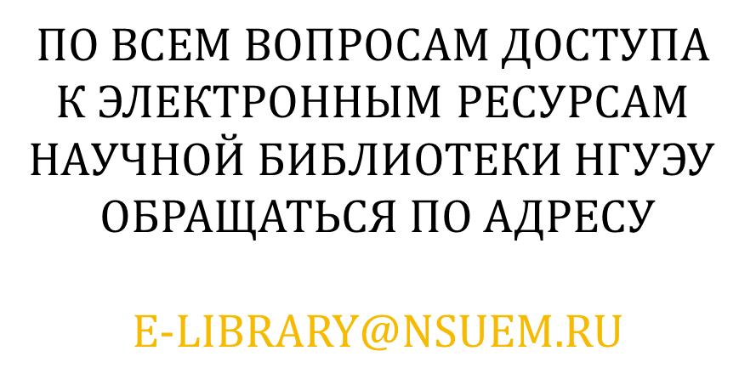
АБОНЕМЕНТ УЧЕБНОЙ ЛИТЕРАТУРЫ ПРЕДЛАГАЕТ КНИЖНУЮ ВЫСТАВКУ
ДЕЛОВОЕ ОБЩЕНИЕ
НАШ АДРЕС: КАМЕНСКАЯ, 56, к. 8.

